Slide 1

함께 만드는
FOR YOUR
BETTER
LIFE

Slide 2






TEAM MEMBER
김재경
신다슬
오윤서
김태양
박민희
김민채
TEAM LEADER
TIME KEEPER
CAMERA MAN
WRITER
SAFETY GARD

Slide 3
공감하기
INDEX
이해하기
공감하기
문제정의하기
아이디어
프로토타입
고객테스트
선택한 이유
데스크 리서치
현장조사
계획/실행/결과
과제수행범위설정
2차 현장조사 준비
경험관찰(섀도잉) 및
심층 인터뷰
페르소나
고객여정맵
핵심이슈도출 및 서비스 목표 수립
아이디어발굴
컨셉스케치
프로토타입제작
서비스블루프린트

Slide 4
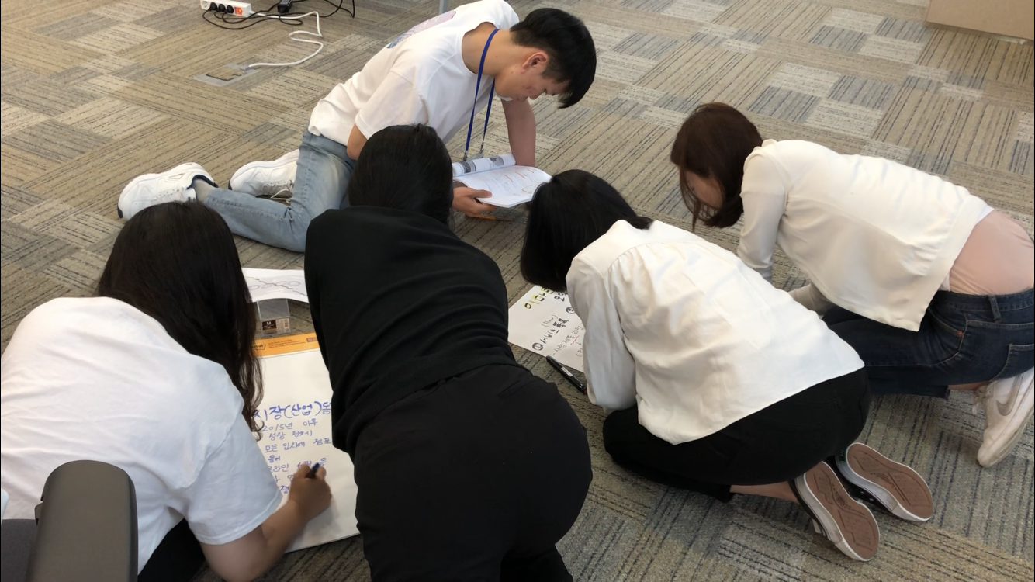

01
Understanding
이해하기

Slide 5

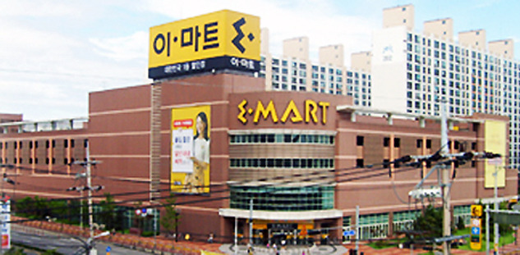

이해하기
공감하기
문제정의하기
아이디어
프로토타입
고객테스트
1. 선택한 이유
대형마트 중 이마트 연수점을 선택한 이유는 다음과 같음
[대형마트 선택이유]
[연수점 선택이유]
마트는 팀원 모두가 알고 있고 이용해 본 장소
사람들이 자주 가는 곳에 문제를 개선한다면
사람들의 삶이 풍요로워 질 것
[이마트 선택이유]
① 인천 최초 일렉트로마켓 오픈: 소비자의 수요를
예측할 수 있는 대표지점으로 선정된것에 의미가 있음
② 전국 매출 2등 기록한 지점이며, 대중교통과의 위치적
접근성이 좋음
이마트는 마트내 브랜드 가치 1위 기업으로
‘인간의 삶을 풍요롭게 하기 위하여’ 라는
주제와 부합하는 기업이라고 생각하여 선택함.

Slide 6


이해하기
공감하기
문제정의하기
아이디어
프로토타입
고객테스트
2. 데스크 리서치: E-MART 비즈니스 모델 캔버스
이마트가 가치를 창출, 전달, 획득하는 통합적 매커니즘을 아래와 같이 9가지 요소로 나눔
서비스 품목/flow | 서비스 가치 제안 | 서비스 반응
사람(People) 제품(Product) 과정(Process) 간소화 | 저비용 운영으로 가격경쟁력 원스톱 쇼핑 새로운 쇼핑경험제공 | 식품 업계 최대 매출
공급자 계층/욕구 | 수요자 계층/욕구 | 우수사례(국,내외)
제조기업 · 입점업체 · 물류업체 매장인원의 최소화 임시직원의 채용 운영비용 절감 제품의 빠른 회전과 대량공급으로 수익창출 | 30~50대 위치 접근성 상품 · 시설 만족도 (내부, 편의시설, 주차시설) 새로운 쇼핑경험 (이벤트,기술)
시장동향 | 사회/기술 트렌드 | 서비스(터치포인트)변화
시장포화상태 온라인쇼핑 발달 배송서비스 발달 | 빅데이터활용 IT기술의 적용 (무인계산대, AI안내로봇) | 편리함 온라인에서 구매하고 오프라인에서 픽업/ 집앞까지 배송받는 서비스 확대
Key point
① 서비스 품목의 제품(Product)에 주목해서
상품구색의
키워드를 추출함
② 서비스 가치제안에서 새로운 쇼핑 경험 제공에 주목해서 서비스라는 키워드를 추출함
③ 수요자 계층의 상품,
시설 만족도에 주목해
편의성이라는 키워드를
추출함
④ 수요자 계층의 새로운
쇼핑경험에 주목해
마케팅이라는 키워드를
추출함

Slide 7
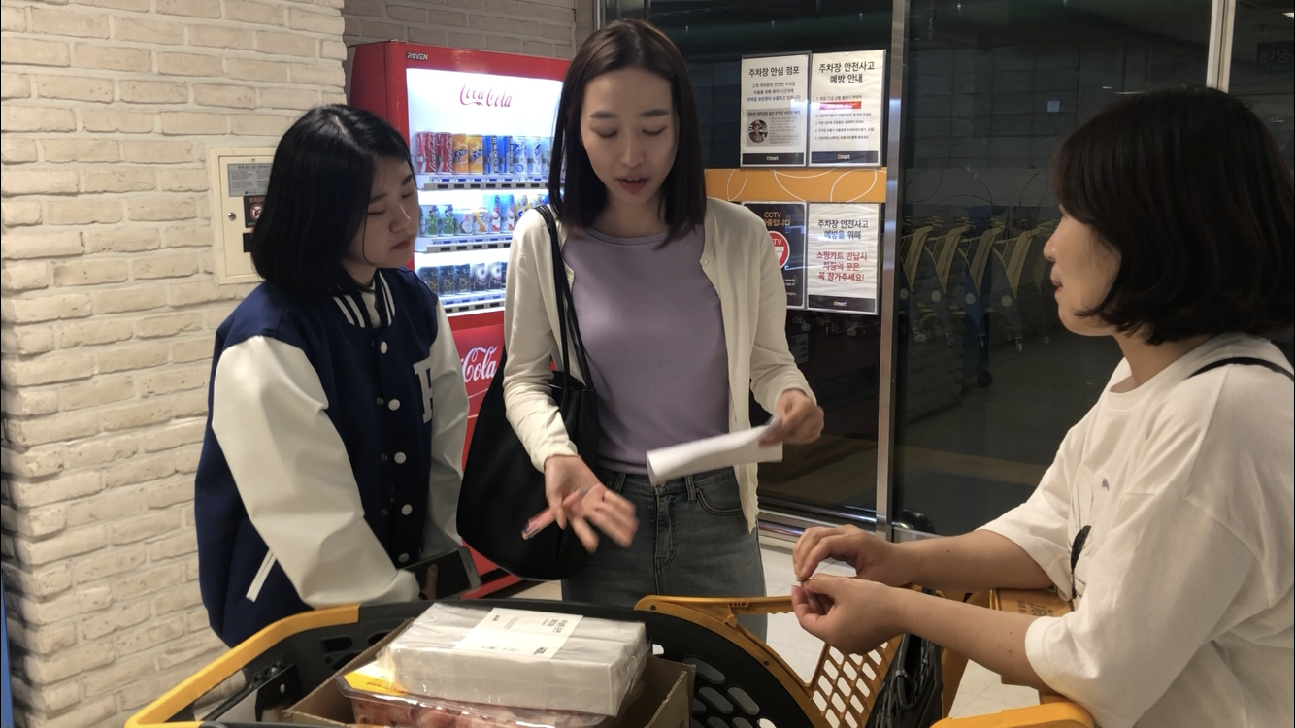
02
Sympathy
공감하기

Slide 8
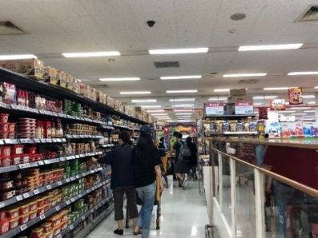
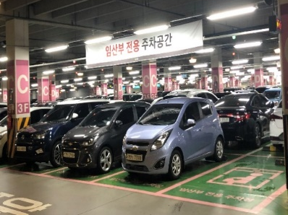
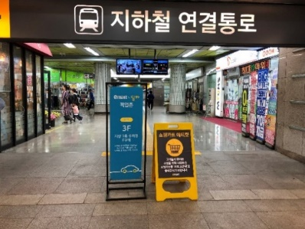
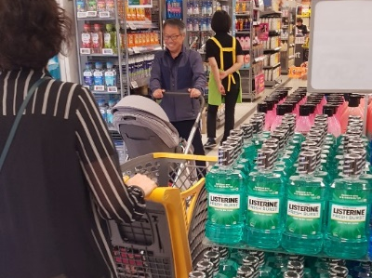
이해하기
공감하기
문제정의하기
아이디어
프로토타입
고객테스트
1. 현장조사
현장조사 계획수립
현장조사 실행
현장조사 결과
이마트 고객들이 가지고 있는 내면의 니즈를 빠르게 파악하기 위해 다음과 같이 기준을 세움
① 매장 내 길찾기에 어려움이 있으며,
카트 사용에 불편함이 있음
② 포스터와 기계사용매뉴얼은 고객이
알기 쉽게 배치되어있으나, 고객의
소리함은 사각지대에 위치함
③ 행사안내코너에 전단지가 배치되어
있지 않아, 관리가 미흡해 보이며
구매욕구을 일으키는 이벤트가
활성화되지 않음
④ 다양한 입점 브랜드로 원스톱쇼핑이
가능하며, NB상품과 PB상품이 함께
진열되어 있어 비교에 용이함
① 편의성(Convenience)
- 대중교통 접근성, 주차시설, 편의시설
② 서비스(Service)
- 직원의 친절도, 직원의 상품지식,
고객 클레임 처리, WIFI, ATM
③ 마케팅(Marketing)
- 자체이벤트, 회사이미지, 광고, 전단지
④ 상품구색(Goods)
- 제품 품질 및 신선도,
상품의 진열 상태, 매장 인테리어
이마트 연수점 매장을 방문하여 분위기를 파악하고, 실소비자들이 가진 공통적인 요구사항이 데스크 리서치 결과와 일치하는지 비교함

Slide 9
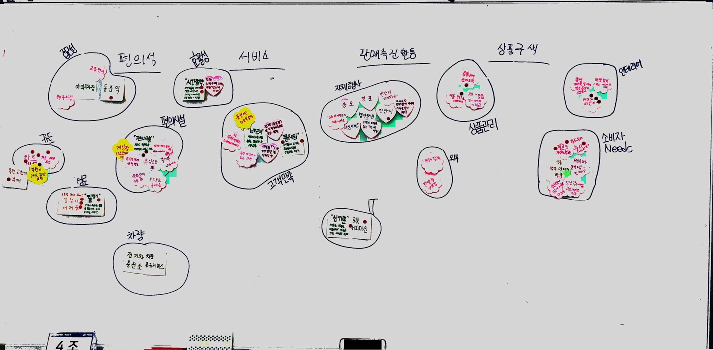
이해하기
공감하기
문제정의하기
아이디어
프로토타입
고객테스트
2. NGT(Nominal Group Technique)
현장조사 이후 느낀 점과 이슈에 대해 명목집단기법을 이용하여 4가지 키워드 도출함
편의성
Convenience
서비스
Service
마케팅
Marketing
상품구색
Goods
①
③
④
②
KEY
FINDING
많은 이슈들 중 카트 관련 불편사항, 경로, 편의시설 관련, 고객만족 하락을 추려냄

Slide 10
이해하기
공감하기
문제정의하기
아이디어
프로토타입
고객테스트
3. SIPOC
이마트 연수점의 Process Mapping은 다음과 같음
S Suppiler | I Input | P Process | O Output | C Customer
본사 물류업체 제품공급업체 입점업체 인천교통공사 카드사 정비업체 청소업체 | 시설 (편의시설,휴식공간, 주차장, 문화센터 등) 서비스 (인적-직원교육, 고객만족서비스, 기계적, 시설적) 인력 (자체, 아웃소싱, 협력사) |  | 수익 향상 고객만족 효율성 편리함 브랜드이미지 경제성 (시간,비용) | 주부 임산부 학생 영/유아 노인 장애인 1인가구 기업/단체
1.장바구니 카트획득
-전단지, 구매목록 확인
-입점 매장탐색
-목표매장 이동
-DP둘러보기,구경
-직원문의
-다른 브랜드와 서비스 비교
-구매 결정
-계산대 GO-포장-귀가
2.문화센터 수업신청
-수강료 결제-수업수강
-층이동 1)귀가
2)장보기(제휴혜택)

Slide 11
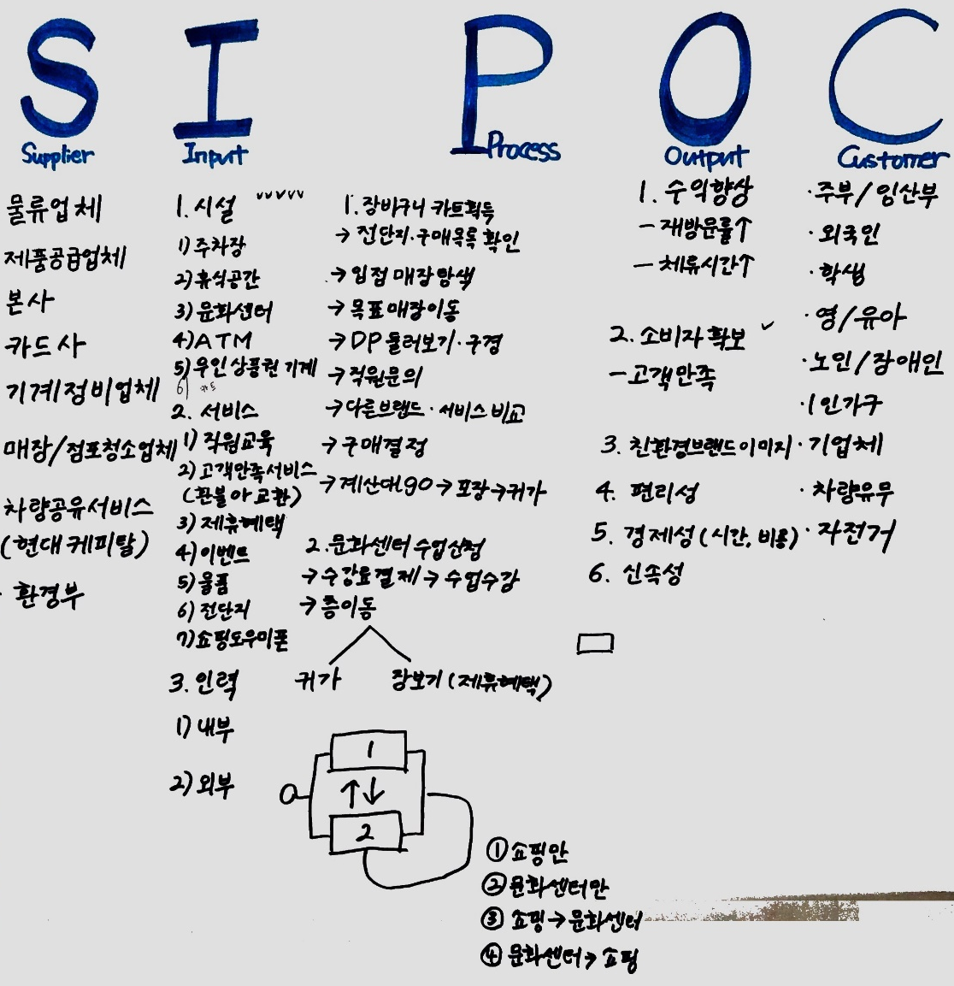
이해하기
공감하기
문제정의하기
아이디어
프로토타입
고객테스트
3. SIPOC
이마트 연수점의 Process Mapping은 다음과 같음
Key point
① 복잡했던 프로세스를
한눈에 파악할 수 있도록 구조화 시킴
② SIPOC을 통해 INPUT을 받아서 고객에게
가치있는 성과 창출 과정 을 이해함
③ 개선할 대상 영역(시설, 고객만족)을
명확히 할 수 있었음

Slide 12
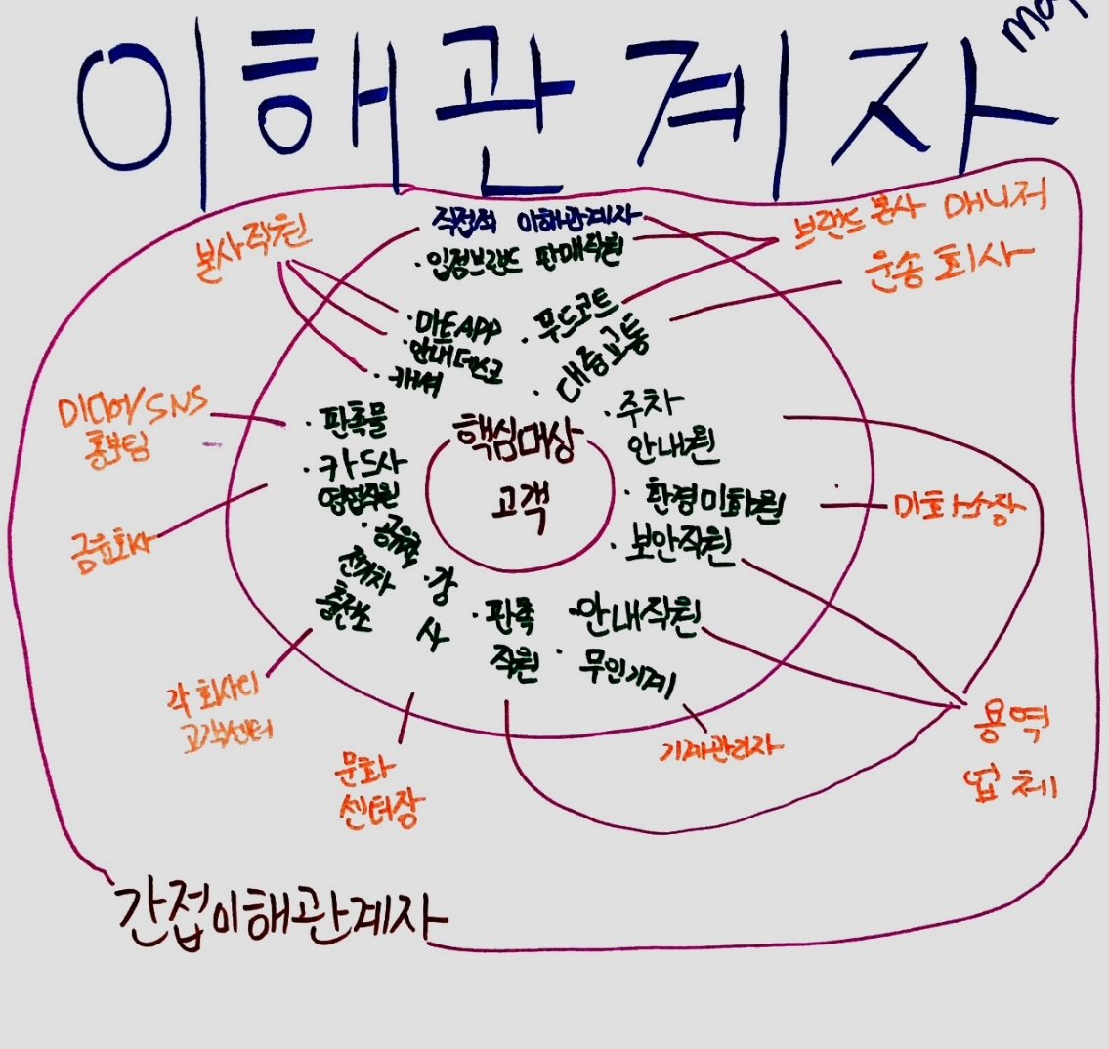
이해하기
공감하기
문제정의하기
아이디어
프로토타입
고객테스트
4. 이해관계자 맵
이마트 연수점이 서비스를 구현하기 위해 필요한 이해관계를 시각화 함
Key point
핵심 대상으로 선정한 고객이 불편을
느낄 때 필요로 하는
관계자들(Needs)을 파악
① 카트 불편
: 카트 정리 직원, 재고 정리 담당자,
에스컬레이터, 다른 고객
② 경로
: 안내 직원, 층별 안내도
③ 편의 시설
: 쇼핑 중 쉴 공간, 문화 컨텐츠, 강사,
오락실 직원

Slide 13
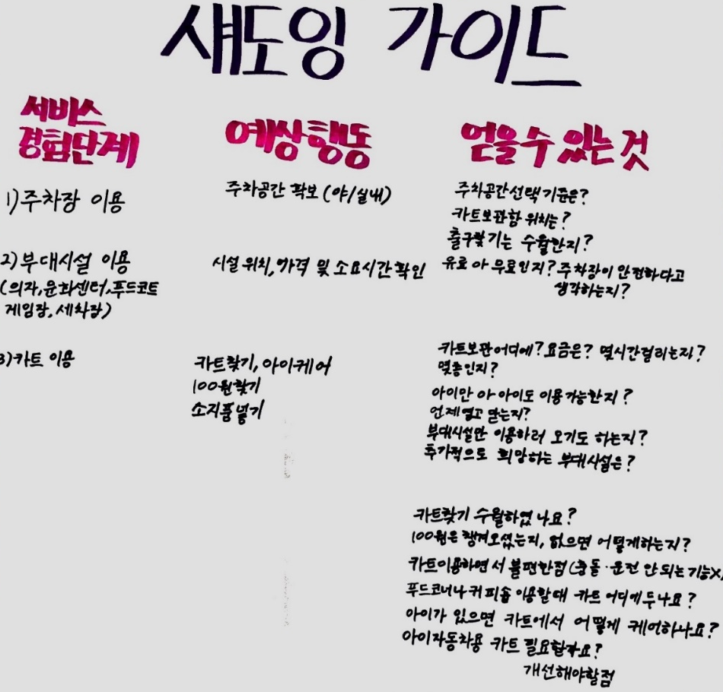
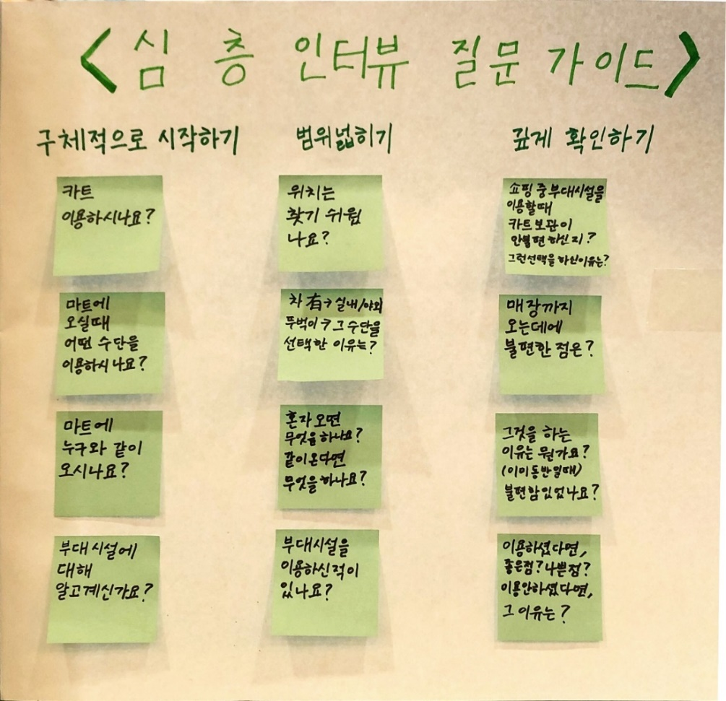
이해하기
공감하기
문제정의하기
아이디어
프로토타입
고객테스트
5. 섀도잉 및 심층인터뷰 준비
핵심
ISSUE
마트의 ‘시설‘을 이용하는 과정에서 고객들의 행동 예상, 그 안에서 우리가 얻을 수 있는 것들을 작성
카트와 문화시설에 대한 고객들의 이용 특성과 내재된 요구사항을 도출할 수 있 수 있도록 가이드 설정

Slide 14
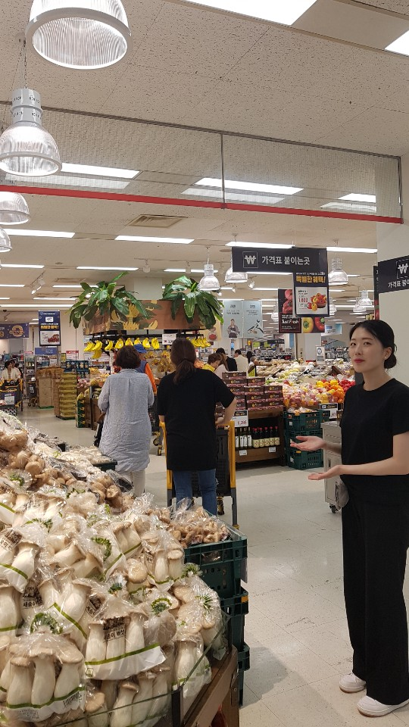
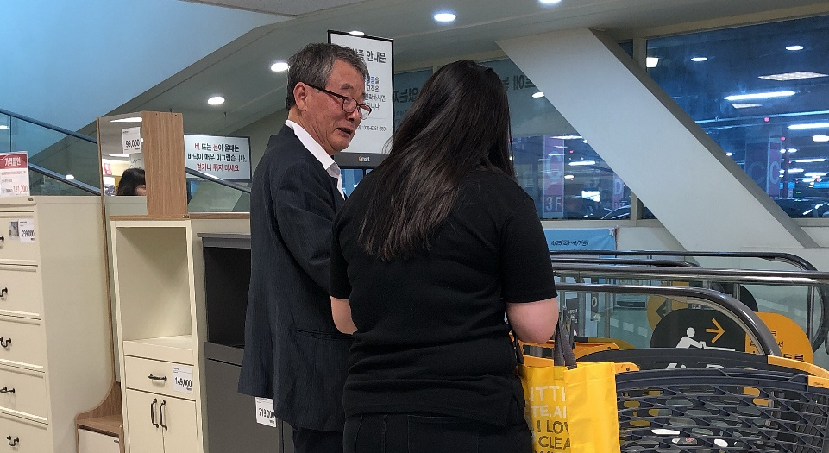
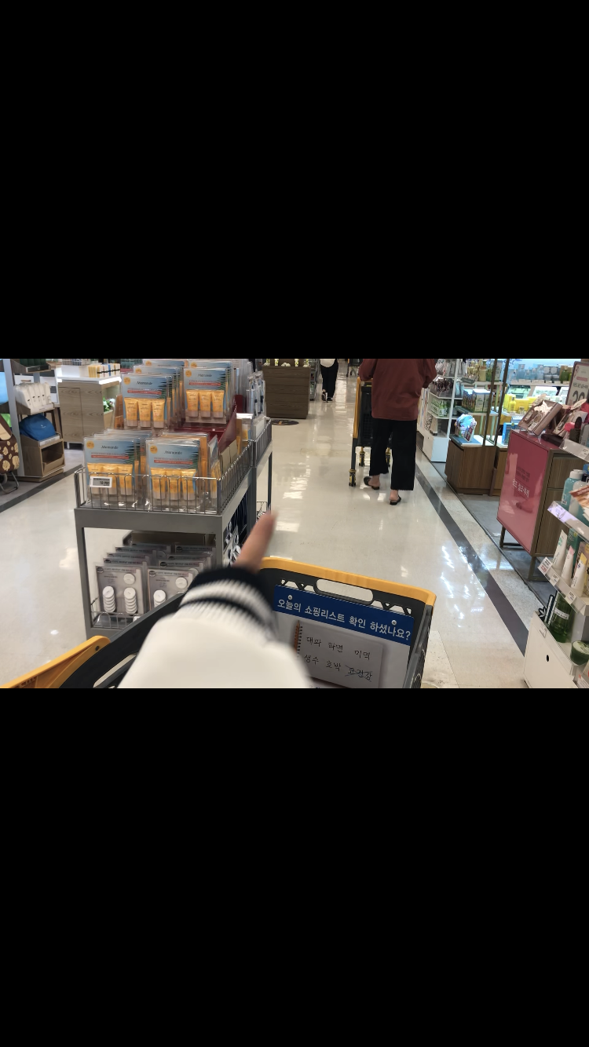
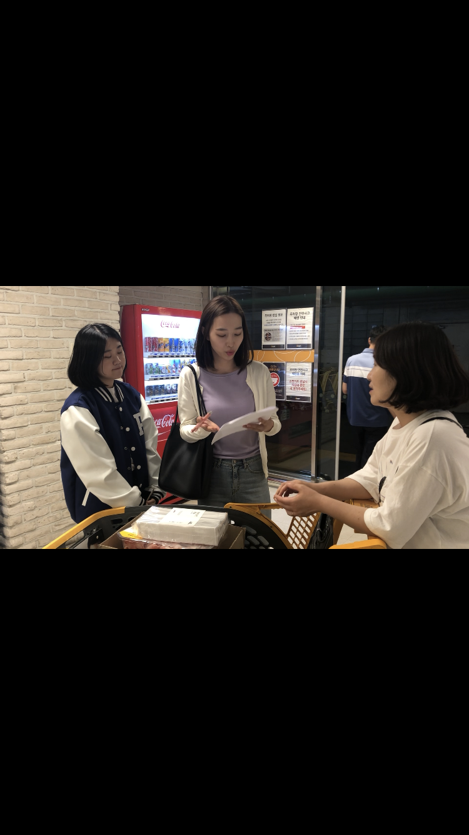
이해하기
공감하기
문제정의하기
아이디어
프로토타입
고객테스트
5. 섀도잉 및 심층인터뷰
이마트 연수점을 이용하는 고객의 입장에서 이해하기 위해 현장에서 섀도잉과 심층인터뷰를 진행함
섀도잉 현장 사진
심층인터뷰 현장 사진

Slide 15
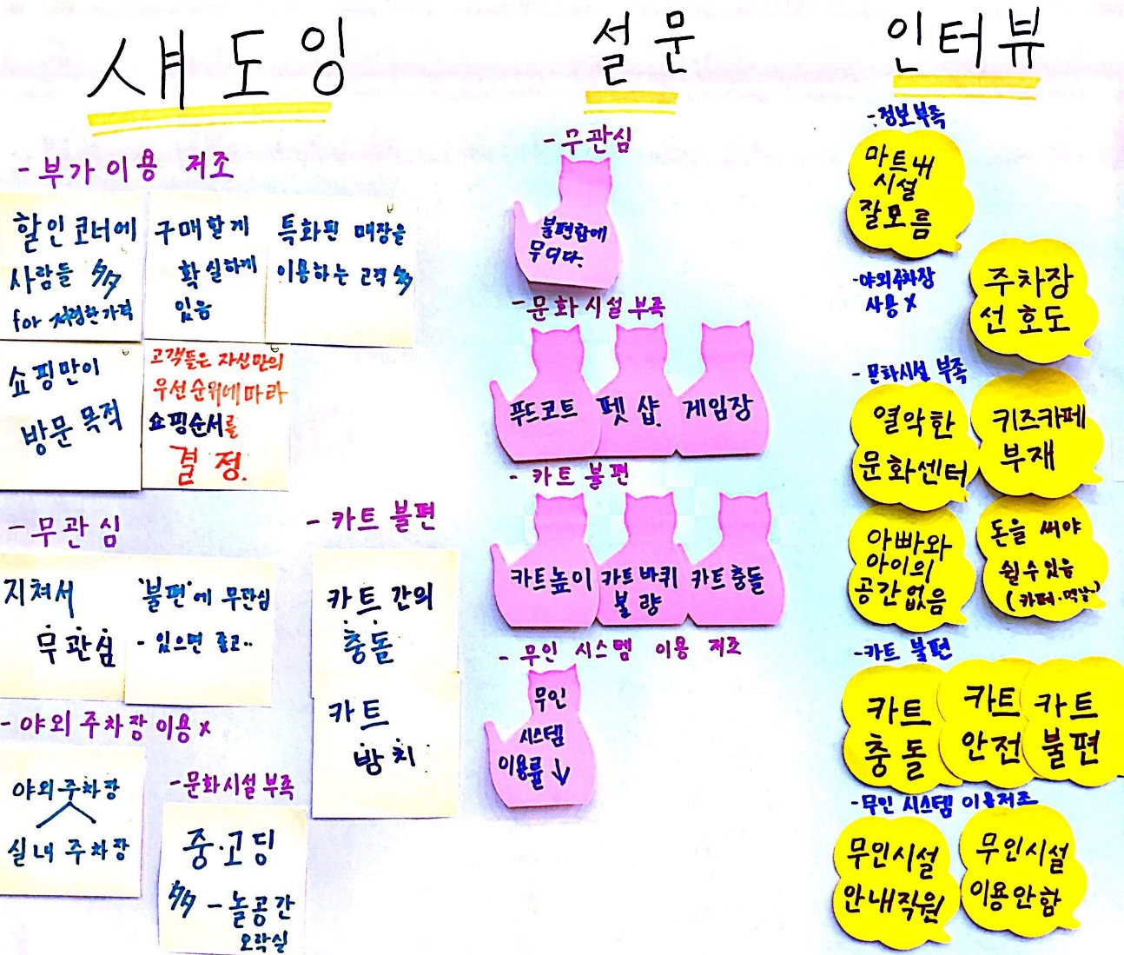
이해하기
공감하기
문제정의하기
아이디어
프로토타입
고객테스트
5. 섀도잉 및 심층인터뷰
원 인
① 문화시설 이용 저조
② 마트의 기능에 대한 기대치가 낮음
③ 카트 바퀴 마모, 카트 통제 미숙
④ 야외 주차장은 차량 유지가 어려움
결 과
① 복합문화공간으로의 발전가능성낮음
② 무관심
③ 카트의 안전성 저조
④ 야외 주차장의 낮은 이용률
→ 4가지의 핵심 키워드를 얻음

Slide 16
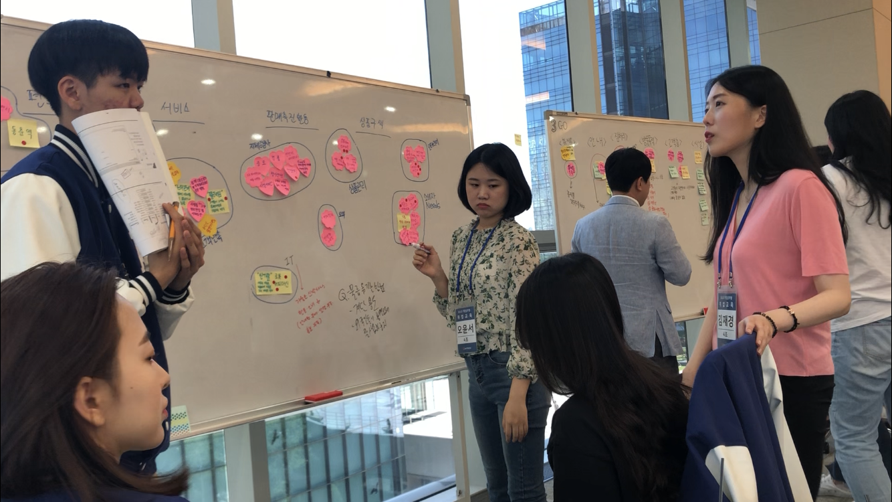
03
Problem Definition
문제정의하기

Slide 17
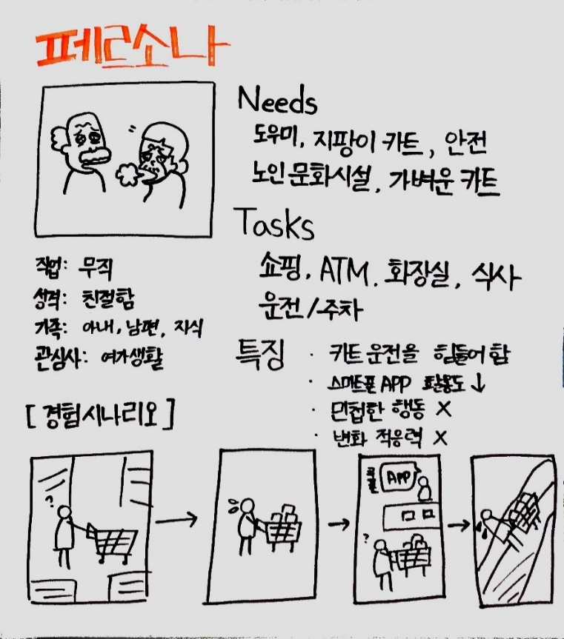
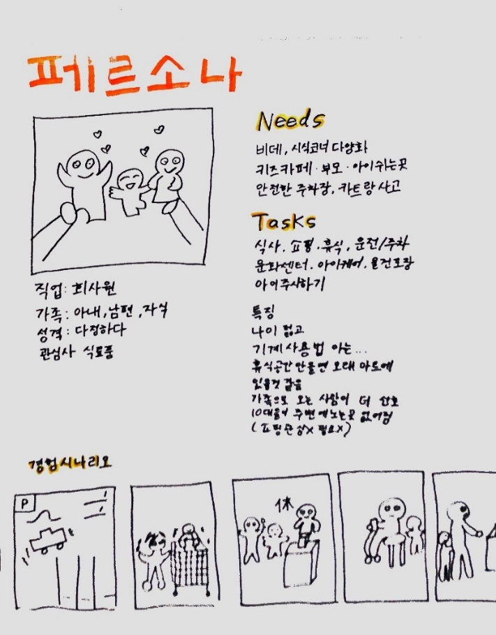
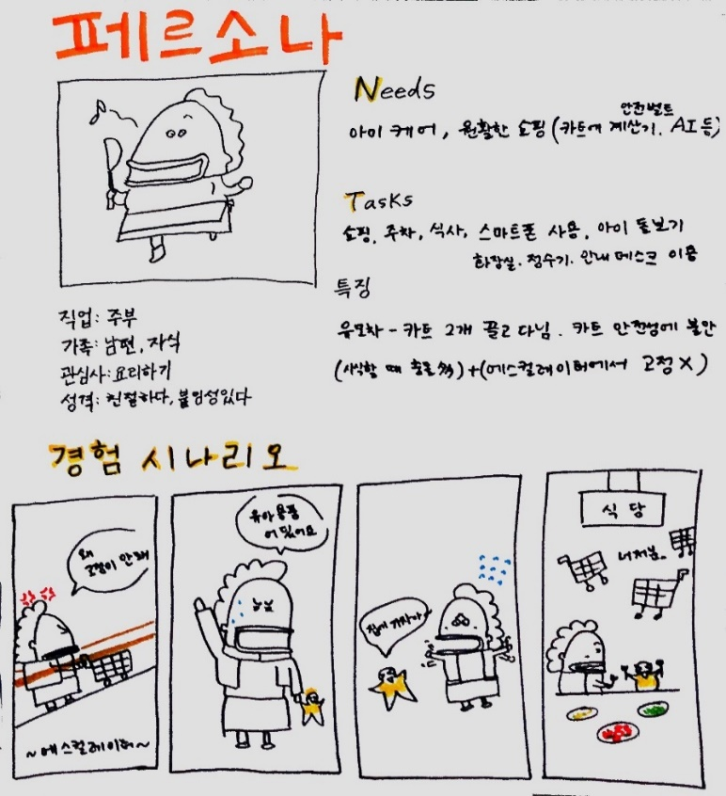
이해하기
공감하기
문제정의하기
아이디어
프로토타입
고객테스트
1. 페르소나
어떤 동기를 가지고 어떻게 행동하는지 유추하고, 새로 만들 서비스의 특성과 판단 기준을 얻음.
노인들은 카트 운전 제어 어려움
매장 변화에 적응 힘듬
스마트폰 APP 사용 어려움
가족들이 함께 할 문화 시설 부족
많이 발생하는‘아이카트사고’
쇼핑에 지루해 하는 아이
주부들은 상품 위치 확인이 어려워
원활한 쇼핑이 이루어지지 않고
합리적인 소비가 되지 않음
여가 시간 활용도가 낮음

Slide 18
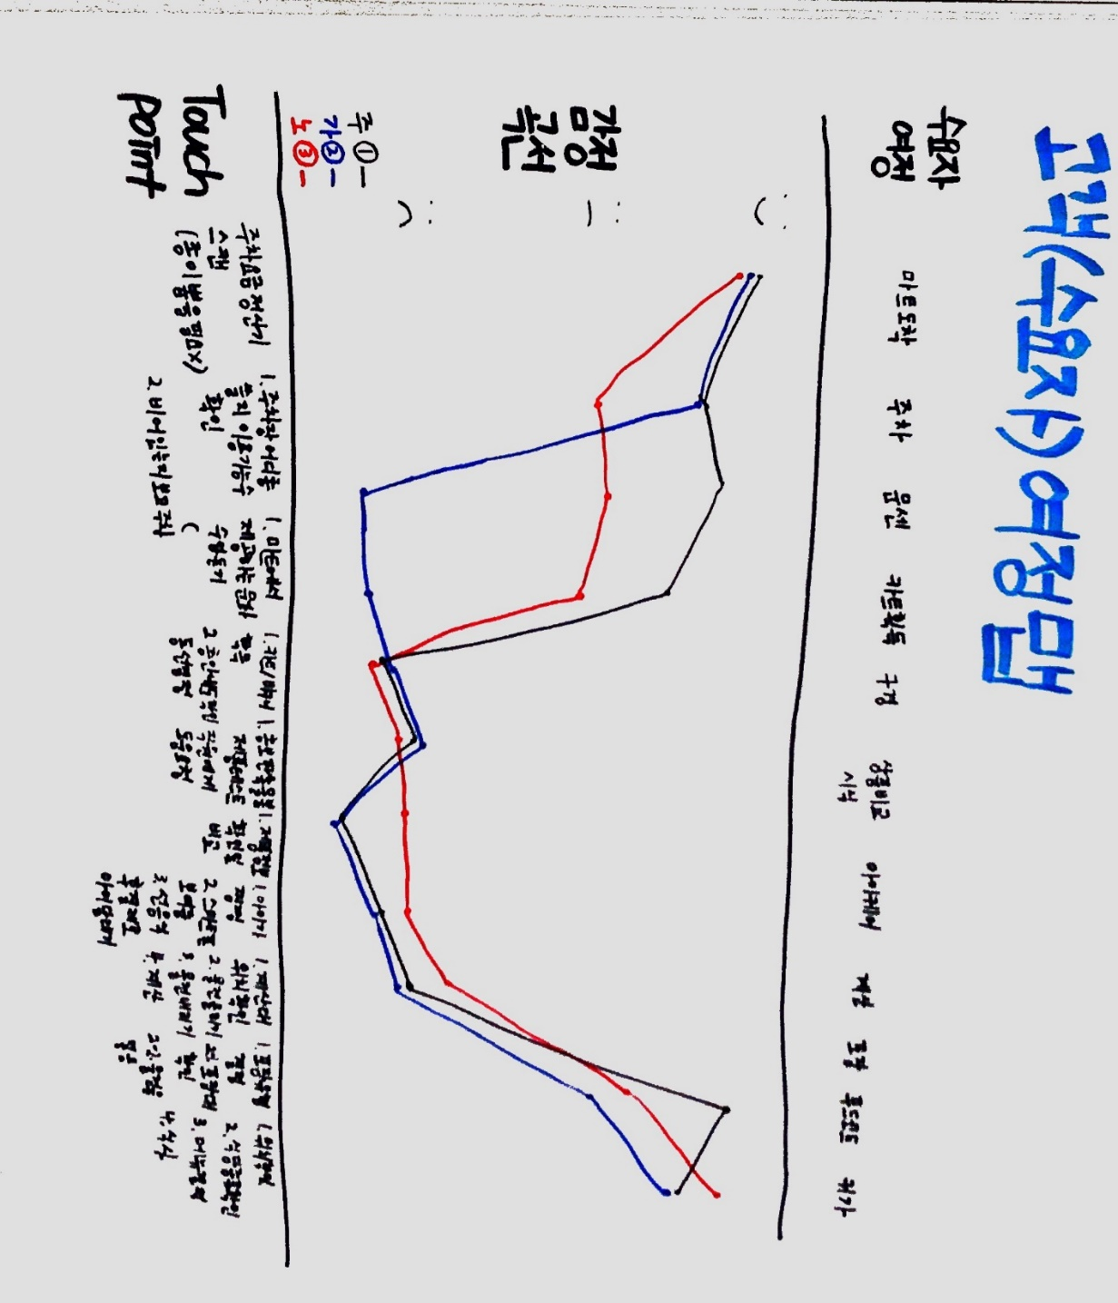
이해하기
공감하기
문제정의하기
아이디어
프로토타입
고객테스트
2. 고객(수요자) 여정 맵
이마트를 이용하는 고객이 매장과 서비스를 이용하며 느끼는 감정을 예상함
주부/가족/노인
-원하는 상품 못 찾아서 헤맴
-이동 중 카트끼리 부딪혀
안전의 위협을 느낌
주부/가족
-쇼핑하면서 아이 돌보기 힘듦
가족
사람 多, 카트가 주차 방해

Slide 19
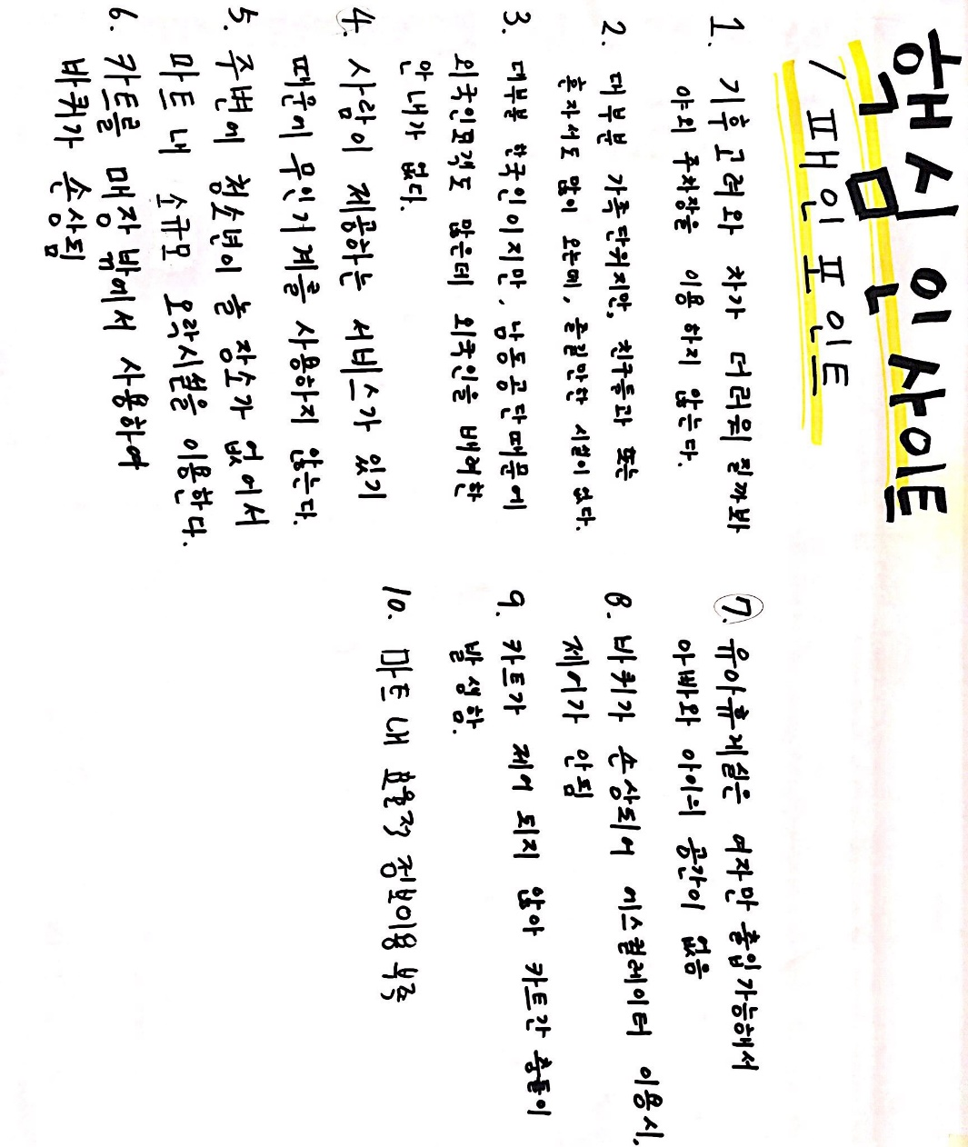
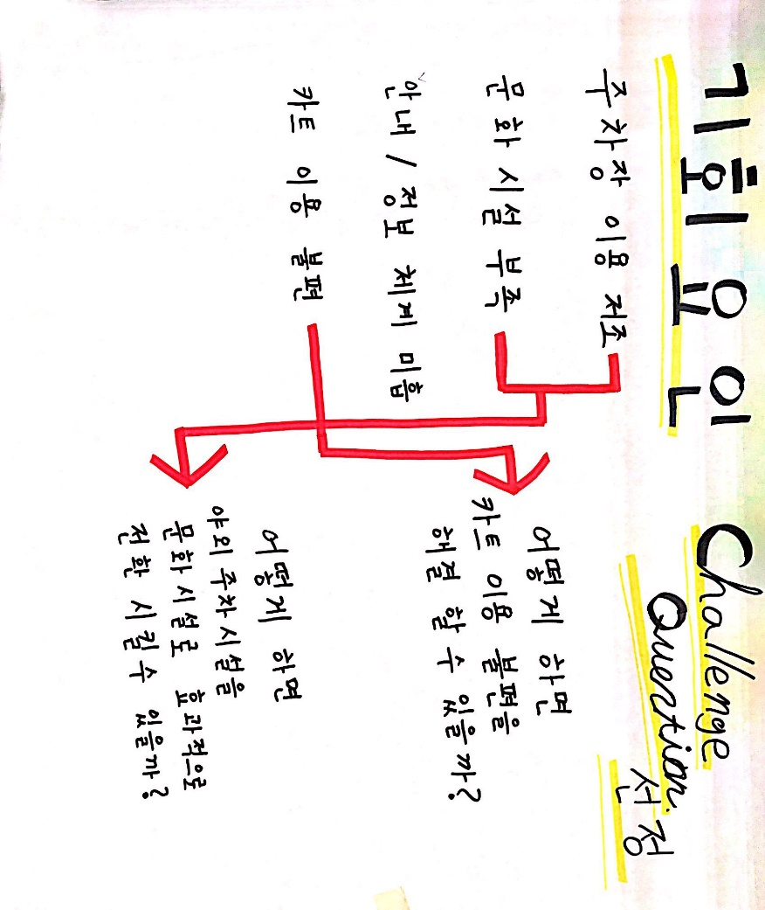
이해하기
공감하기
문제정의하기
아이디어
프로토타입
고객테스트
3. 핵심이슈도출과 서비스 목표의 수립
주차장
문화시설
카트
카트
안내정보
문화시설
카트
이전에 섀도잉, 설문, 인터뷰 결과에서 수집한
키워드를 통찰하여 10가지 핵심 인사이트를 추출

Slide 20
이해하기
공감하기
문제정의하기
아이디어
프로토타입
고객테스트
3. 핵심이슈도출과 서비스 목표의 수립
어떻게 하면 카트 이용 불편을 해결할 수 있을까?
서비스목표
‘안전한 운전, 행복한 구매’
어떻게 하면 옥외주차시설을 문화시설로
효과적으로 전환 시킬 수 있을까?
＇함께하는 즐거움’
서비스목표

Slide 21
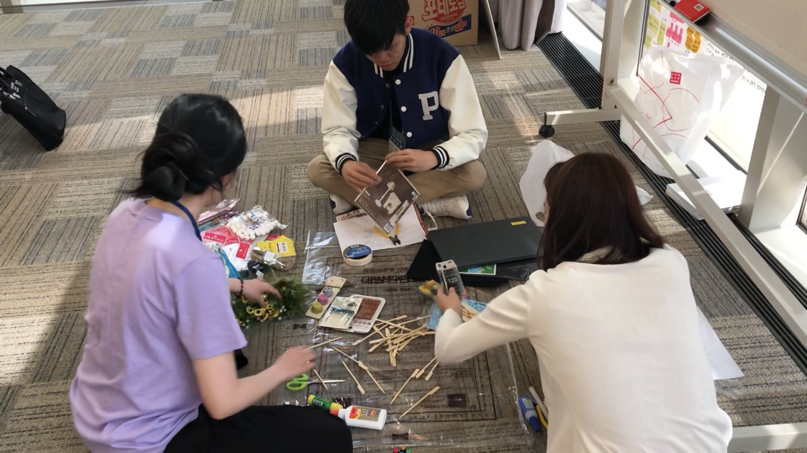
04 05
/
Idea & Prototype
아이디어 및 프로토타입

Slide 22
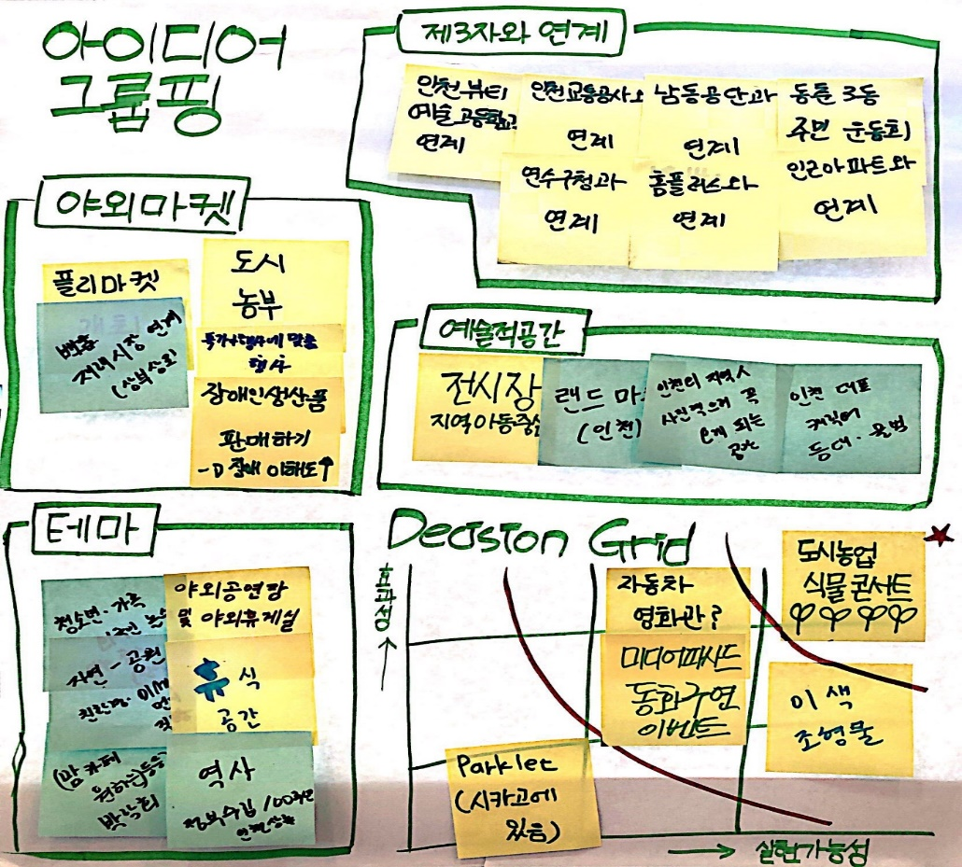
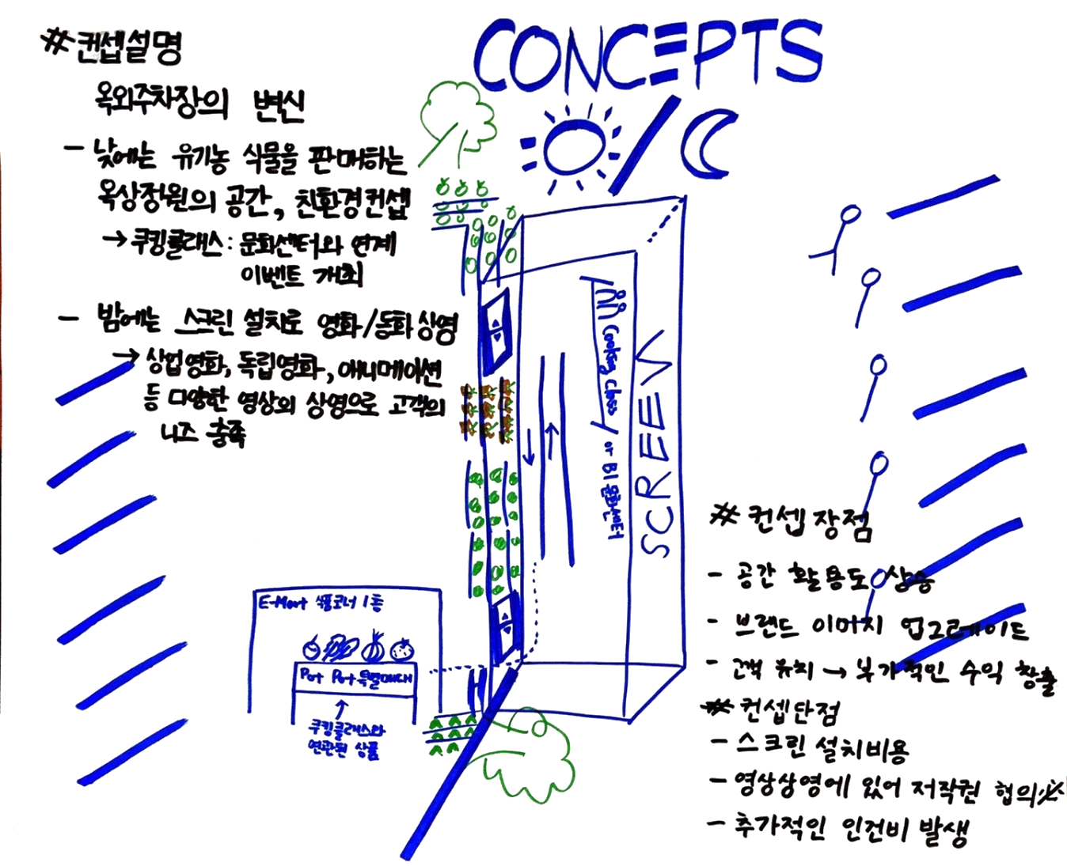
이해하기
공감하기
문제정의하기
아이디어
프로토타입
고객테스트
1. 아이디어 발굴하기 – 옥외 주차장
① ‘옥외 주차 시설을 문화시설로의 전환’의 서비스 목표에 야외 마켓, 테마 등 아이디어를 제시
② 의견들은 효율성과 시간 ,비용, 인력 등의 요소를 반영한 실현 가능성을 토대로 우선 순위 설정
③ Decision Grid에 중요 순위를 가지고 컨셉 스케치의 최종 구성에 반영
핵심
ISSUE

Slide 23
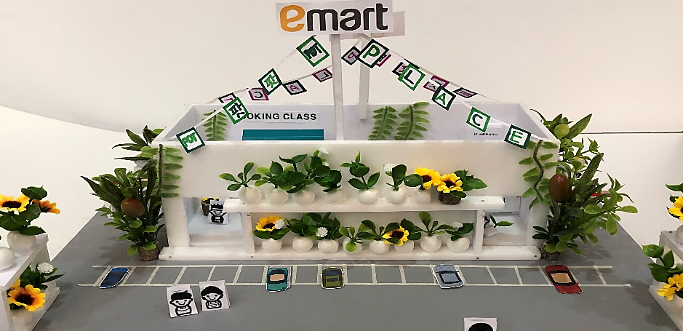
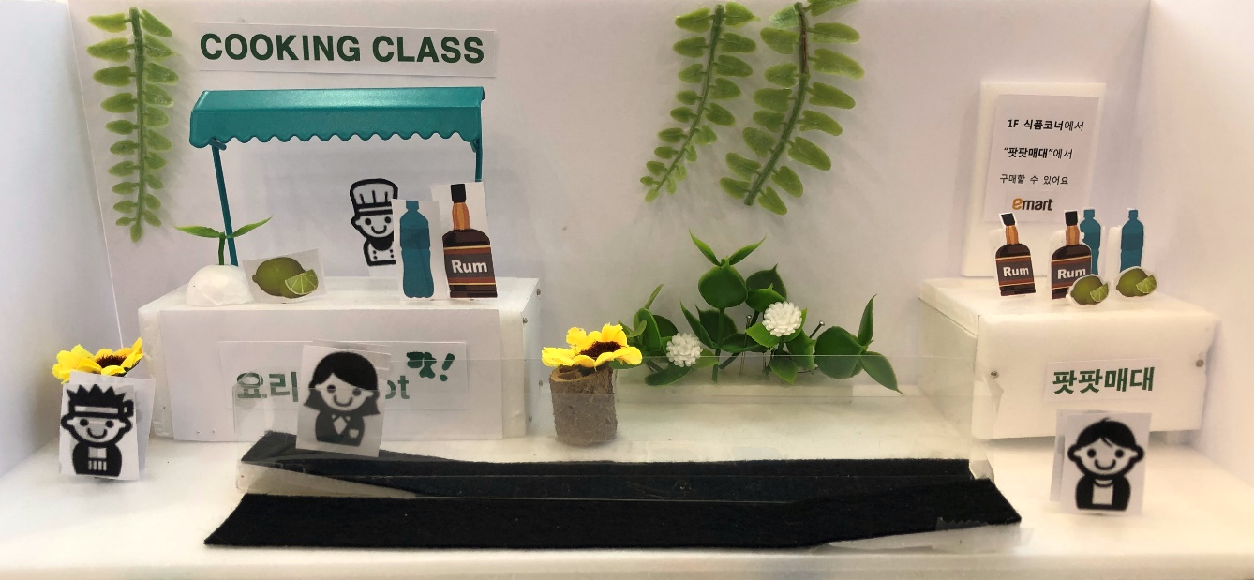
이해하기
공감하기
문제정의하기
아이디어
프로토타입
고객테스트
1. 프로토타입제작 – 옥외 주차장
수요자에게 실제 상황같은 경험을 제공하기 위하여 추상적인 아이디어를 시각화, 구체화한 모습은 아래와 같음.
[
]
팟[Pot] 팟[Pot] PLACE
Daytime
친환경을 추구하는 이마트 브랜드 이미지와 연계하여 유기농 식물을 판매하는 옥상정원의 공간으로 변화
옥상정원, 문화센터와 연계한 쿠킹클래스,
이벤트 개최로 실제 제품 구입으로 이어지게 유도

Slide 24
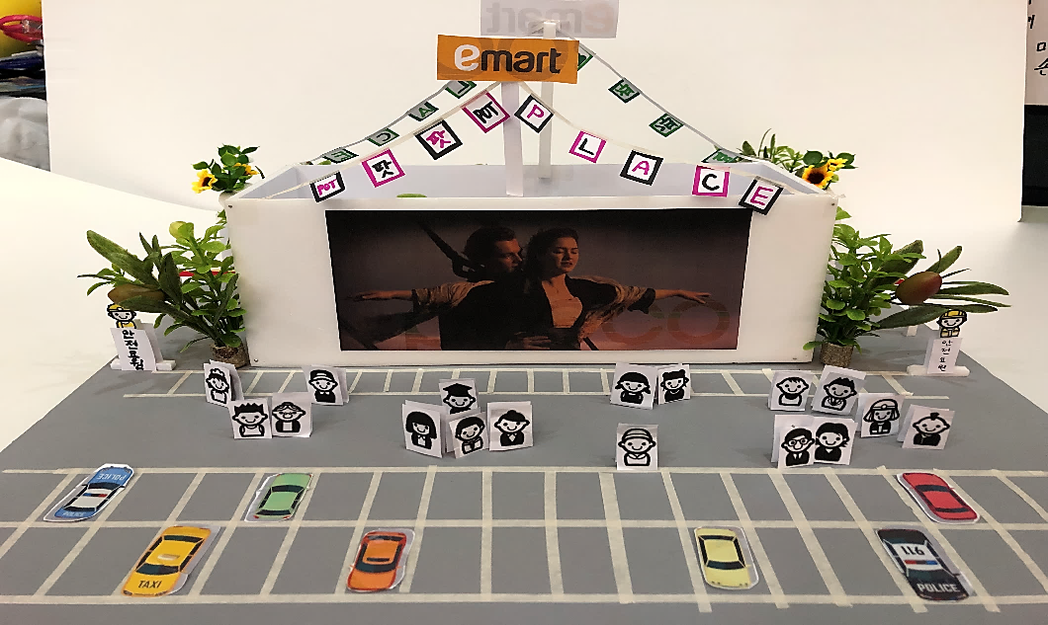


이해하기
공감하기
문제정의하기
아이디어
프로토타입
고객테스트
1. 프로토타입제작 – 옥외 주차장
수요자에게 실제 상황같은 경험을 제공하기 위하여 추상적인 아이디어를 시각화, 구체화한 모습은 아래와 같음.
[
]
팟[Pot] 팟[Pot] PLACE
Nighttime
상업영화 뿐만 아니라 독립영화, 애니메이션 등 다양한 영상의 상영 으로 성인들 뿐만 아니라
가족들의 놀이공간으로 활용
문화시설을 즐기고 싶은 고객을 마트로 끌어들이기 위해
스크린 설치하여 아웃도어 시네마의 공간으로 변화

Slide 25
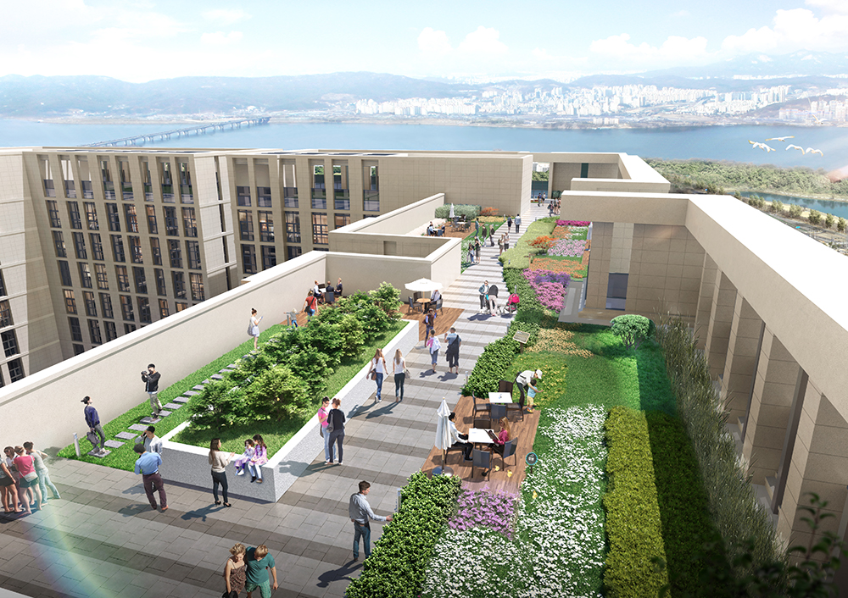
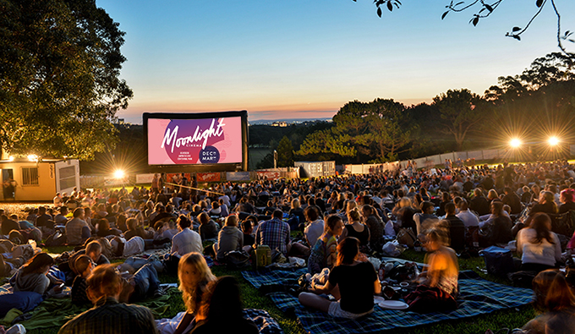
이해하기
공감하기
문제정의하기
아이디어
프로토타입
고객테스트
2. 컨셉스케치
[
]
팟[Pot] 팟[Pot] PLACE
“친환경 옥상정원”
“이해의 공간 아웃도어 시네마”
① 공간활용도가 상승함
② 친환경 브랜드 이미지 강화
③ 고객유치로 부가적인 수익을 창출함
① 복합 문화 공간이라는 이미지 구축
② 고객유치로 부가적인 수익을 창출함
컨셉장점
컨셉장점
① 날씨 영향을 많이 받음
② 정원 관리 비용 추가적으로 발생
① 스크린, 스피커 등 설치에 초기자본이 필요함
② 영상 상영에 있어 저작권 협의가 필요함
③ 안전요원 등 추가적인 인력이 필요함
컨셉단점
컨셉단점
아이디어를 생각만 했을 때와 실제 프로토타입으로 구현했을 때 차이가 있었음
① 식물마다 환경 적응력이 달라 섬세한 관리가 필요함
② 스크린 바로 앞에서 영화를 볼 수 없다는 점을 간과 → 가시 거리를 확보해야함을 깨달음
느낀 점

Slide 26
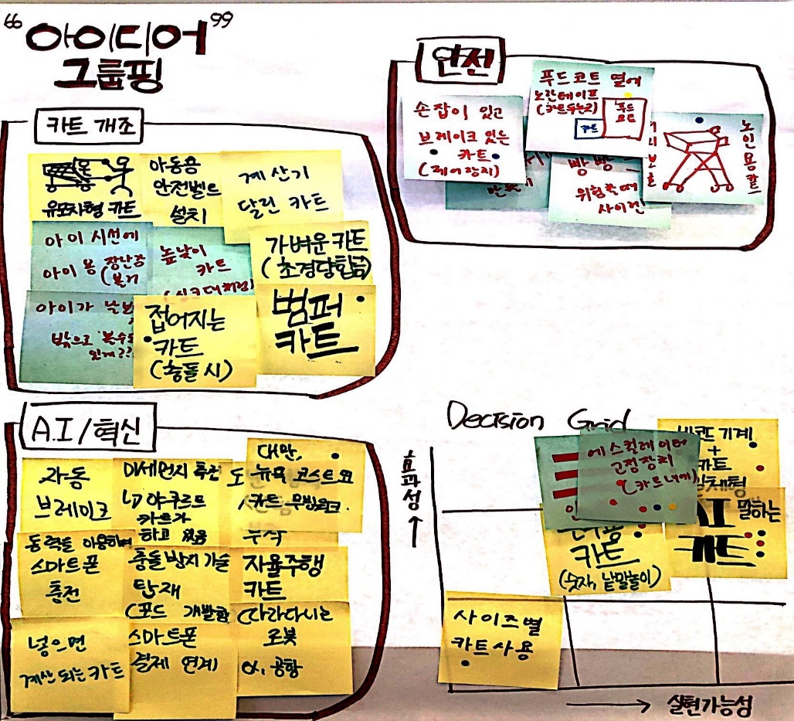
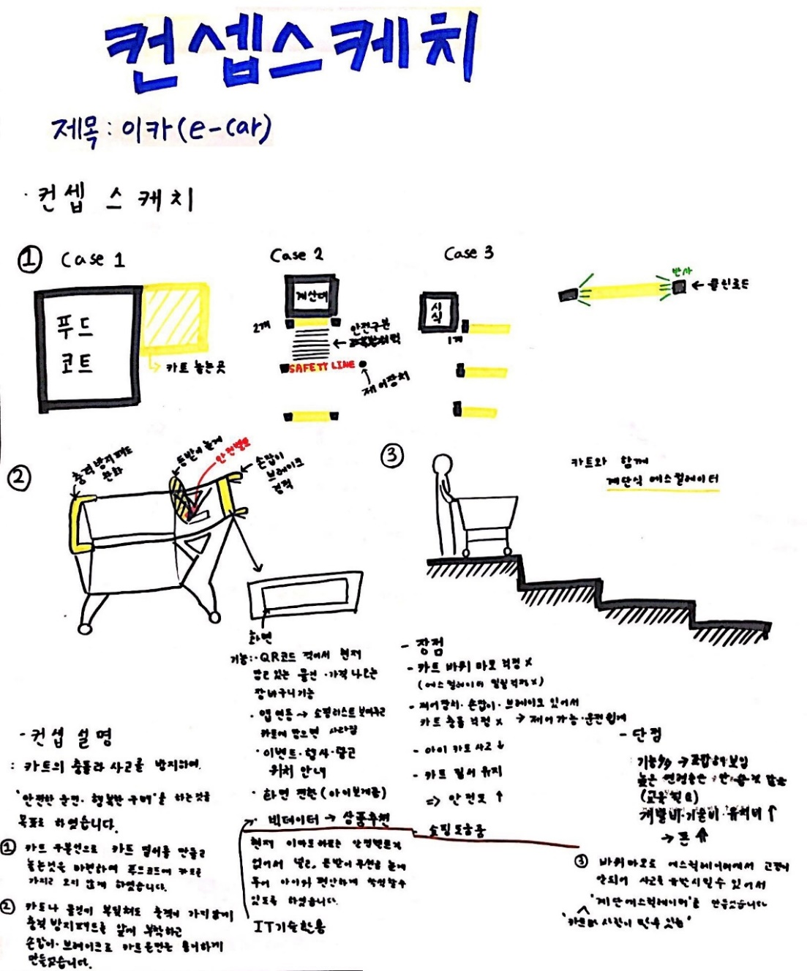
이해하기
공감하기
문제정의하기
아이디어
프로토타입
고객테스트
1. 아이디어 발굴하기 - 카트
① ‘카트 이용 불편과 안전 사고’는 카트 개조 와 혁신 기술과 조합 등의 아이디어를 제시
② 의견들은 효율성과 시간 ,비용, 인력 등의 요소를 반영한 실현 가능성을 토대로 우선 순위 설정
③ Decision Grid에 중요 순위를 가지고 컨셉 스케치의 최종 구성에 반영
핵심
ISSUE

Slide 27
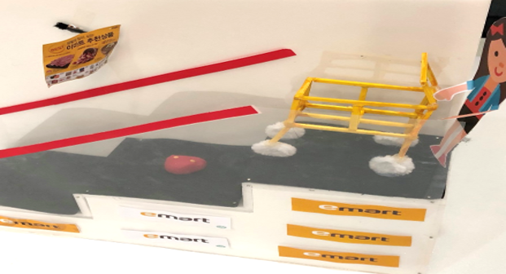
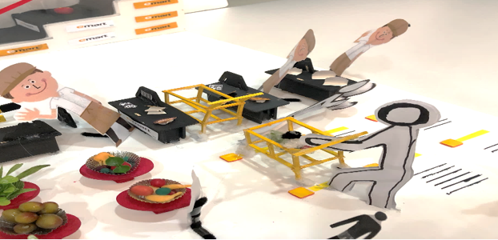
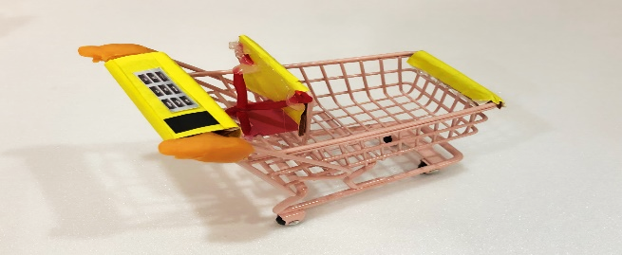

이해하기
공감하기
문제정의하기
아이디어
프로토타입
고객테스트
1. 프로토타입제작 - 카트
수요자에게 실제 상황같은 경험을 제공하기 위하여 추상적인 아이디어를 시각화, 구체화한 모습은 아래와 같음.
안전한 운전
행복한 구매
(1) 매장 안전선
(2) 계단식 에스컬레이터
안전 구분턱과 클린보드, 안전 라인으로 카트 질서를 만들고
푸드코트 옆에 카트 놓는 곳을 마련하여 이용을 편리하게 함
바퀴 마모로 에스컬레이터에서 발생하는 사고 방지
사람과 카트가 동시에 한 계단에 탈 수 있는 에스컬레이터
(3) 이카(E- car)
카트에 충격 방지 패드와 자전거 손잡이와 브레이크를 부착하여 카트 운전이 용이하게 됨
스마트 모니터로 장바구니역할, 상품 위치안내,
이벤트 안내, 빅데이터를 이용한 상품추천기능을 넣어 쇼핑의 편리함을 도움

Slide 28
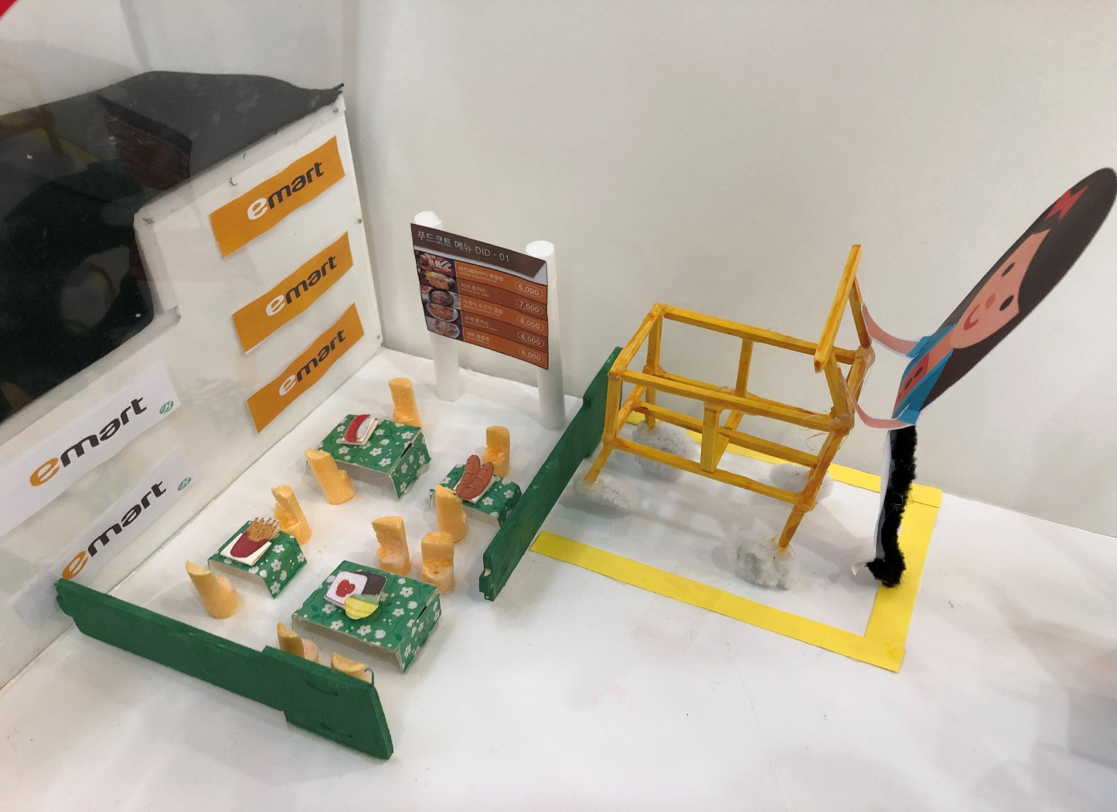
이해하기
공감하기
문제정의하기
아이디어
프로토타입
고객테스트
1. 프로토타입제작 - 카트
수요자에게 실제 상황같은 경험을 제공하기 위하여 추상적인 아이디어를 시각화, 구체화한 모습은 아래와 같음.
안전한 운전
행복한 구매
(1) 매장 안전선
(3) 계단식 에스컬레이터
안전 구분턱과 클린보드, 안전 라인으로 카트 질서를 만들고
푸드코트 옆에 카트 놓는 곳을 마련하여 이용을 편리하게 함
사람과 카트가 동시에 한 계단에 탈 수 있는 에스컬레이터
바퀴 마모로 에스컬레이터에서 발생하는 사고 방지
(2) 이카(E- car)
(1) 매장 안전선
카트에 충격 방지 패드를 부착, 손잡이와 브레이크로 카트 운전이 용이하게 됨
스마트 모니터로 장바구니역할, 상품 위치안내,
이벤트 안내, 빅데이터를 이용한 상품추천기능을 넣어 쇼핑의 편리함을 도움
안전 구분턱과 클린보드, 안전 라인으로 카트 질서를 만들고
푸드코트 옆에 카트 놓는 곳을 마련하여 이용을 편리하게 함

Slide 29
이해하기
공감하기
문제정의하기
아이디어
프로토타입
고객테스트
1. 프로토타입제작 - 카트
수요자에게 실제 상황같은 경험을 제공하기 위하여 추상적인 아이디어를 시각화, 구체화한 모습은 아래와 같음.
안전한 운전
행복한 구매
(1) 매장 안전선
(3) 계단식 에스컬레이터
안전 구분턱과 클린보드, 안전 라인으로 카트 질서를 만들고
푸드코트 옆에 카트 놓는 곳을 마련하여 이용을 편리하게 함
사람과 카트가 동시에 한 계단에 탈 수 있는 에스컬레이터
바퀴 마모로 에스컬레이터에서 발생하는 사고 방지
(2) 이카(E- car)
(2) 계단식 에스컬레이터
카트에 충격 방지 패드를 부착, 손잡이와 브레이크로 카트 운전이 용이하게 됨
스마트 모니터로 장바구니역할, 상품 위치안내,
이벤트 안내, 빅데이터를 이용한 상품추천기능을 넣어 쇼핑의 편리함을 도움
사람과 카트가 동시에 한 계단에 탈 수 있는 에스컬레이터
바퀴 마모로 에스컬레이터에서 발생하는 사고 방지

Slide 30
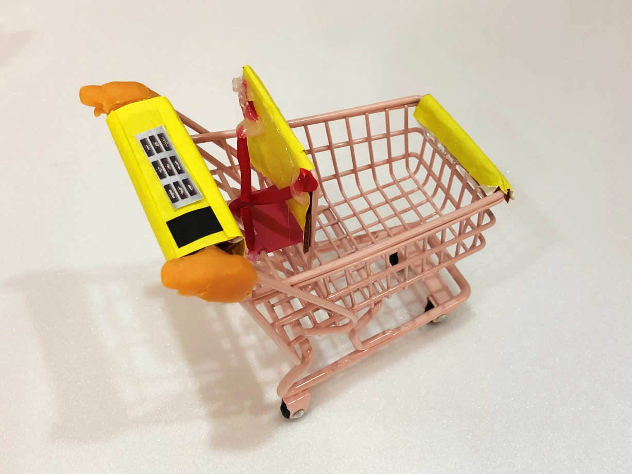

이해하기
공감하기
문제정의하기
아이디어
프로토타입
고객테스트
1. 프로토타입제작 - 카트
수요자에게 실제 상황같은 경험을 제공하기 위하여 추상적인 아이디어를 시각화, 구체화한 모습은 아래와 같음.
안전한 운전
행복한 구매
(1) 매장 안전선
(3) 계단식 에스컬레이터
안전 구분턱과 클린보드, 안전 라인으로 카트 질서를 만들고
푸드코트 옆에 카트 놓는 곳을 마련하여 이용을 편리하게 함
사람과 카트가 동시에 한 계단에 탈 수 있는 에스컬레이터
바퀴 마모로 에스컬레이터에서 발생하는 사고 방지
(3) 이카(E- car)
(2) 이카(E- car)
카트에 충격 방지 패드를 부착, 손잡이와 브레이크로 카트 운전이 용이하게 됨
스마트 모니터로 장바구니역할, 상품 위치안내,
이벤트 안내, 빅데이터를 이용한 상품추천기능을 넣어 쇼핑의 편리함을 도움
카트에 충격 방지 패드를 부착, 손잡이와 브레이크로 카트 운전이 용이하게 됨
스마트 모니터로 장바구니역할, 상품 위치안내,
이벤트 안내, 빅데이터를 이용한 상품추천기능을 넣어 쇼핑의 편리함을 도움

Slide 31
이해하기
공감하기
문제정의하기
아이디어
프로토타입
고객테스트
1. 프로토타입제작 - 카트
수요자에게 실제 상황같은 경험을 제공하기 위하여 추상적인 아이디어를 시각화, 구체화한 모습은 아래와 같음.
안전한 운전
행복한 구매
(1) 매장 안전선
(2) 계단식 에스컬레이터
안전 구분턱과 클린보드, 안전 라인으로 카트 질서를 만들고
푸드코트 옆에 카트 놓는 곳을 마련하여 이용을 편리하게 함
바퀴 마모로 에스컬레이터에서 발생하는 사고 방지
사람과 카트가 동시에 한 계단에 탈 수 있는 에스컬레이터
(3) 이카(E- car)
카트에 충격 방지 패드와 자전거 손잡이와 브레이크를 부착하여 카트 운전이 용이하게 됨
스마트 모니터로 장바구니역할, 상품 위치안내,
이벤트 안내, 빅데이터를 이용한 상품추천기능을 넣어 쇼핑의 편리함을 도움

Slide 32
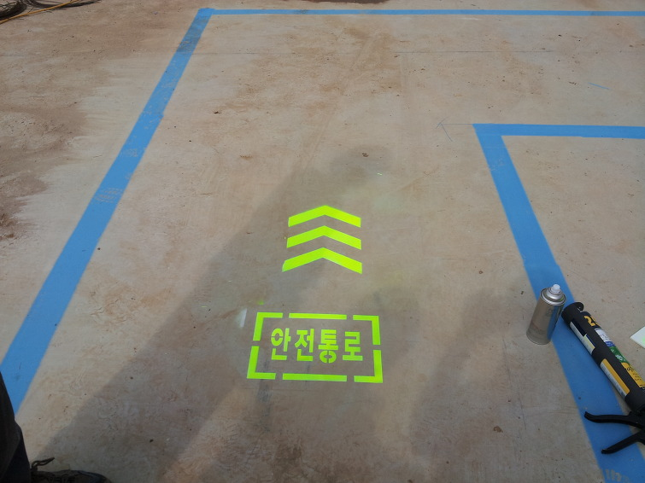
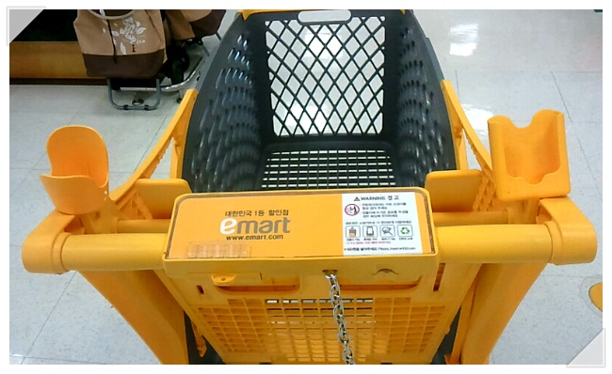
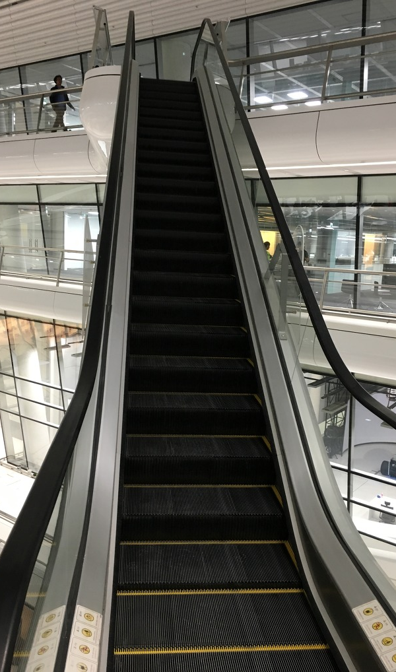
이해하기
공감하기
문제정의하기
아이디어
프로토타입
고객테스트
2. 컨셉스케치
원활한 의사소통을 위해 아이디어를 시각화함
[
]
안전한 운전, 행복한 구매
(1) 매장 안전선
(2) 이카(E- car)
(3) 계단식 에스컬레이터
① 매장 내 아이 카트 사고율 감소
② 카트 질서 유지로 매장이용의
안전을 보장할 수 있음
충돌의 위험에서 벗어나게 함
쇼핑을 보다 편리하게 함
에스컬레이터 내 사고를 미연에 방지
사람이 카트를 고정하지 않아도 되는 편리함
컨셉장점
매장 인테리어 기능 저하
계산대,시식을 이용하지 않는
고객 동선 방해
기술개발비용 및 설치비의 부담
기능이 많아서 노년층은 사용이 힘듬
원하는 층에 도착했을 때 미는 힘을
줄 수 없음
컨셉단점
아이디어를 생각만 했을 때와 실제 프로토타입으로 구현했을 때 차이가 있었음
① 시식대와 계산대를 이용하지 않는 고객의 경로를 방해함
② 스마트 모니터가 생각 보다 작을 것 → 눈이 안 좋은 사람들이 불편
③ 계단식 에스컬레이터의 위험성 간과
느낀점

Slide 33
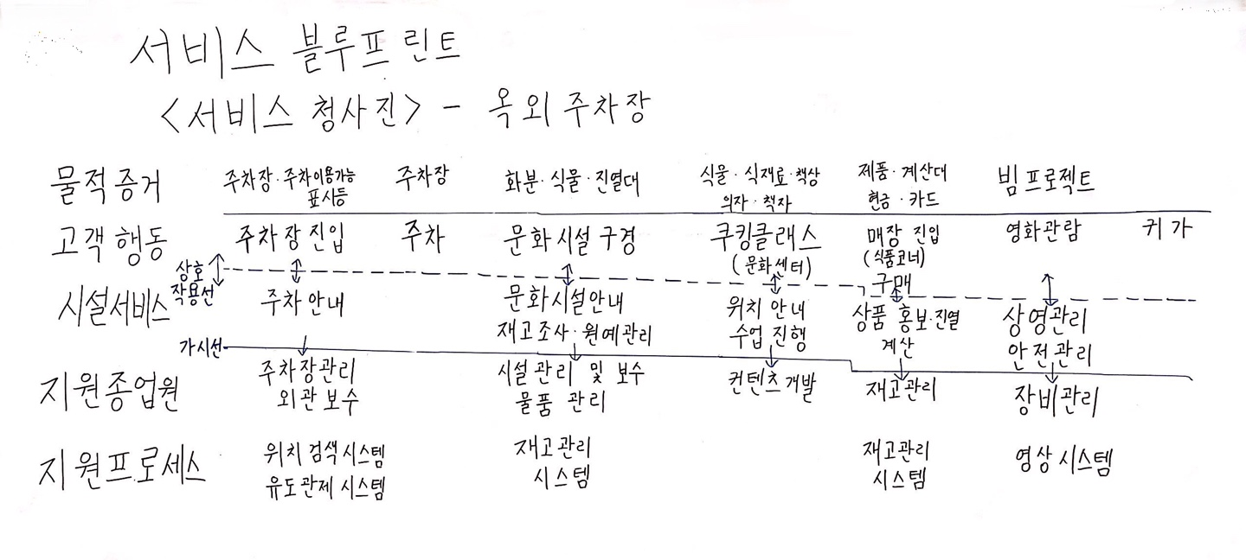
이해하기
공감하기
문제정의하기
아이디어
프로토타입
고객테스트
2. 서비스블루프린트 – 옥외 주차장
서비스 전달과정 순서를 통해 완성된 프로토타입이 고객, 이해관계자에게 주는 역할을 이해함.
또한 기본 모델의 안정화를 추가목표로 설정함

Slide 34
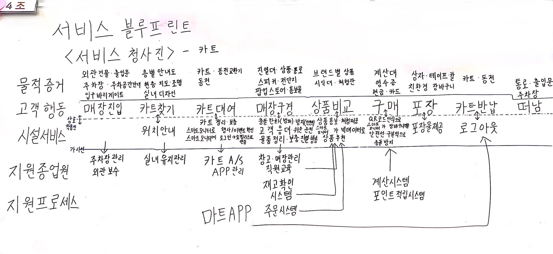
이해하기
공감하기
문제정의하기
아이디어
프로토타입
고객테스트
2. 서비스블루프린트 - 카트
서비스 전달과정 순서를 통해 완성된 프로토타입이 고객, 이해관계자에게 주는 역할을 이해함.
또한 기본 모델의 안정화를 추가목표로 설정함

Slide 35
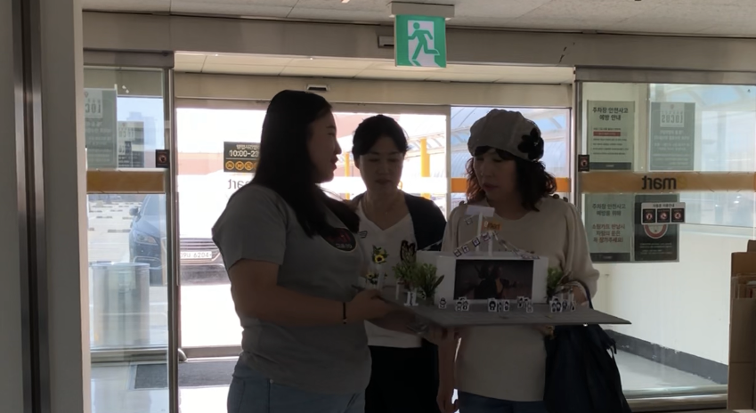
06
Customer Testing
고객테스트

Slide 36
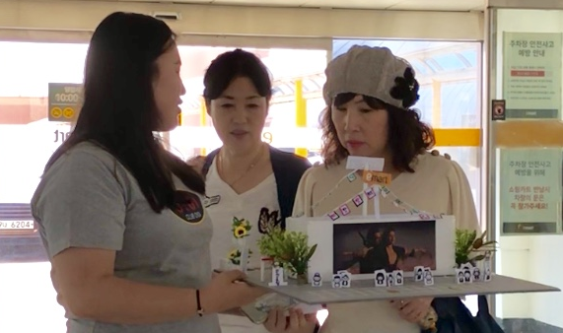
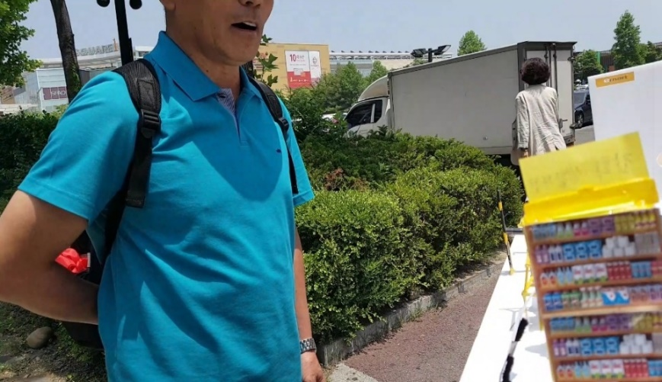
이해하기
공감하기
문제정의하기
아이디어
프로토타입
고객테스트
1. 고객 테스트
프로토타입을 사용 시 어떠한 반응인지, 조언과 비판을 받고 보안, 수정함
삭막한 옥외 주차장의 공간활용에 대해
대체적으로 긍정적인 반응
① 옥상정원과 쿠킹클래스 연계 시,
레시피가 흥미롭다면 관련 상품을 구매할
의향이 있는 고객 多
② 대다수의 고객들이 주차장 영화관을 위해 방문할 의향이 있다고 답함
③ 하지만, 낮 시간이 여유로운 50-60대 이상의 고객들을 위한 오전 상영을 추천하는 의견도 있었음
→ 아웃도어시네마의 특성상 오전상영은
적합하지 않으므로, 팟팟쿠킹클래스
참여를 추천
카트의 안전에 대해
생각해 보는 계기가 됨
① 마트의 바닥을 안봐서 선은 효과 없을 것이라 하였지만 안전구분턱이 있으면 충분히 지킬 것이라 예상됨 ( 터치식 변경)
② 충돌시, 아이가 사고가 날 뻔 했던 적이 있던 손님은 카트의 안전 장치에 긍정적인 반응을 보임
계단 에스컬리이터는 추락의 위험으로
더 큰 사고가 유발될 것을 우려
→ 삭제
해결 : 바퀴가 마모 되지 않는 소재 사용 필요

Slide 37
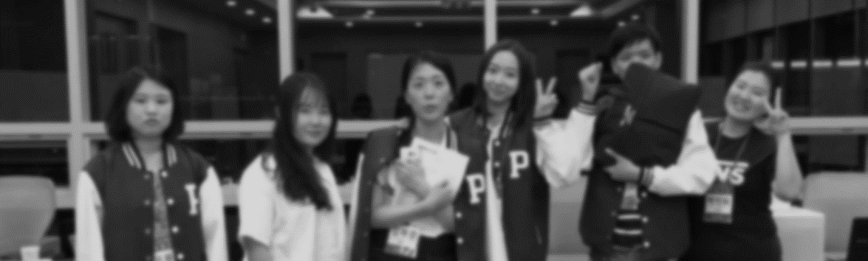

1. 경험의 진화와 혁신을 만들어가기 위해서는 이해당사자를
이해하고 공감하는 과정이 중요하다는 것을 깨달음
2. 우리 주변의 작은 문제부터 Design Thinking적인 사고로
접근해 본다면, 미래엔 더 크고 중요한 문제들도 제대로
이해하고 해결해 갈 수 있을 것이라는 생각이 듦
3. 실제 기업에서 문제를 해결하는 방식을 겪어 볼 수 있어서
기업 실무에 한발짝 더 다가간 느낌을 받음
활동을
마치며

Slide 38
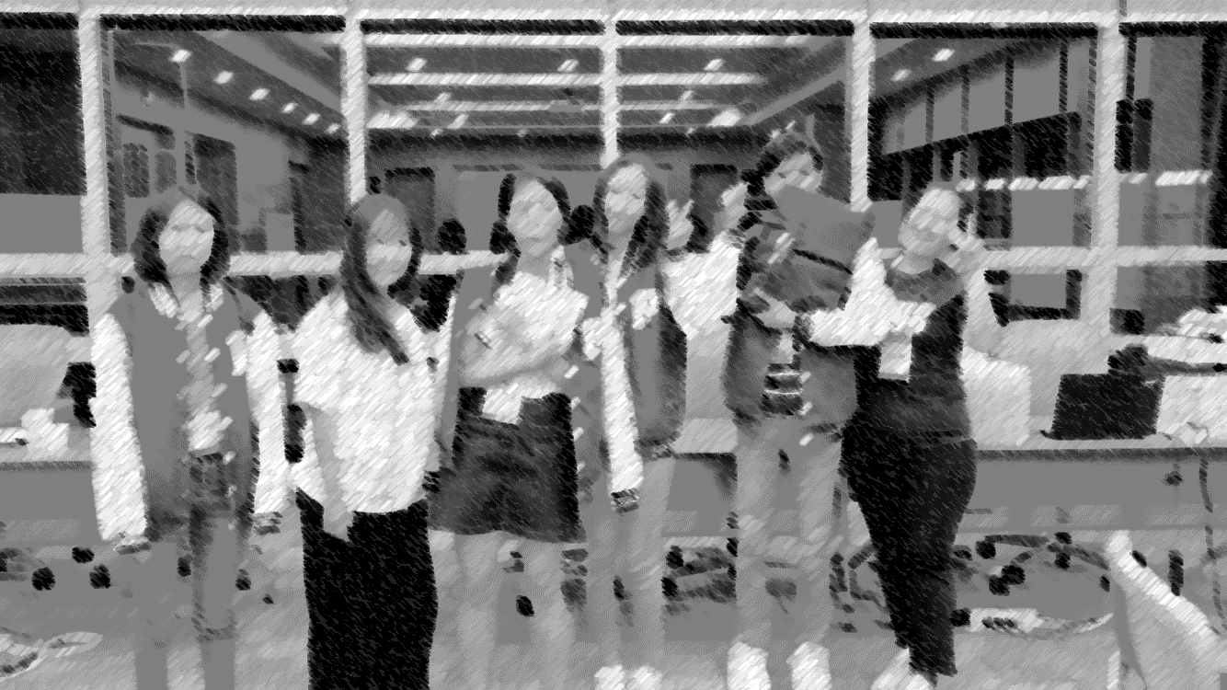
Thank you
감사합니다

Slide 39
Q & A

